Slide 1
DEPARTAMENTO DE CIENCIAS DE LA VIDA Y DE LA AGRICULTURA
CARRERA DE INGENIERÍA AGROPECUARIA
TRABAJO DE TITULACIÓN PREVIO A LA OBTENCIÓN DEL TÍTULO DE INGENIERO AGROPECUARIO
TEMA: “EFECTO DE LA FERTILIZACIÓN FOSFATADA SOBRE LA PRODUCCIÓN Y DIGESTIBILIDAD DE UNA MEZCLA FORRAJERA EN TRES DIFERENTES TIEMPOS DE CORTE”
AUTORES: ALVEAR TOBAR, ANDRÉS PATRICIO
CABEZAS MAYORGA, VLADIMIR ROBERTO
DIRECTOR: ING. PAZMIÑO MORALES, JULIO CESAR
SANGOLQUÍ
2018

Slide 2
INTRODUCCIÓN
La alimentación pecuaria
3,4 millones de hectáreas en tierras de pastoreo
Representa un cuarto de la producción agrícola
Los forrajes son considerados como uno de los cultivos de mayor importancia
Mayor sostenibilidad a los sistemas de producción animal

Slide 3
INTRODUCCIÓN
Evaluación entre el crecimiento, desarrollo y rendimiento
Por la demanda que existe en la ganadería
Intensificar la producción de forraje
Tomar en cuenta las condiciones climáticas del lugar
Mejorar la producción ya sea de carne o leche

Slide 4
INTRODUCCIÓN
Poca disponibilidad en suelos
Ubicación geográfica muy alta
Elevada retención de agua
Elemento más limitante
Bajas densidades aparentes

Slide 5
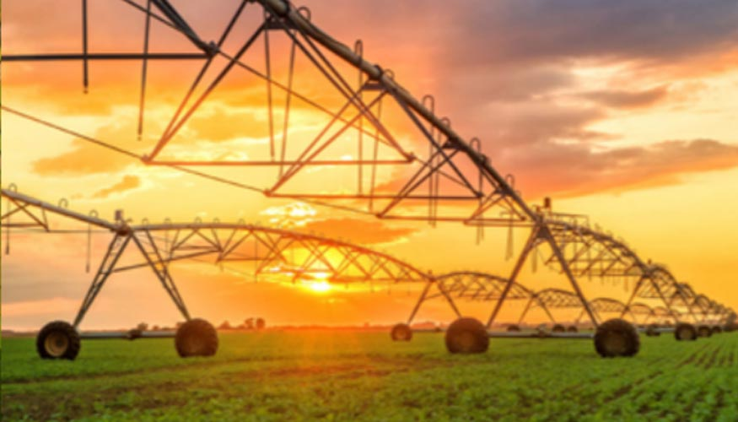
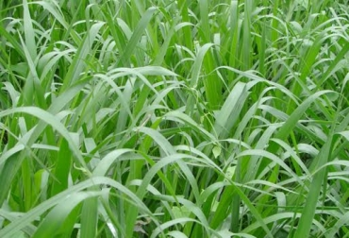
PROBLEMA
No existen estrategias adecuadas de fertilización fosfatada como muestreo de suelo y aplicación correcta de fertilizantes que logren satisfacer las necesidades de mantenimiento, crecimiento y alta producción de una mezcla forrajera
Desarrollo de nuevas tecnologías
Mezcla forrajeras adaptadas a condiciones climáticas y edáficas propias de la región
Producción de forrajes
Valor Nutricional
CAUSAS
EFECTOS

Slide 6
OBJETIVOS
Objetivo General
Evaluar el efecto de la aplicación de cuatro niveles de fertilización fosfatada sobre la producción y digestibilidad de una mezcla forrajera en tres diferentes tiempos de corte.
Objetivos específicos
Establecer el intervalo de corte y dosis de fertilización fosfatada mas adecuado para obtener niveles óptimos de producción forrajera
Establecer el intervalo de corte con mas alto nivel nutritivo y digestibilidad.
Estimar los costos preliminares de producción forrajera

Slide 7
HIPÓTESIS
H0. “La Fertilización fosfatada y el tiempo de corte adecuado no mejora la producción, el valor nutricional y la digestibilidad de una mezcla forrajera”
H1. “La Fertilización fosfatada y el tiempo de corte adecuado mejora la producción, el valor nutricional y la digestibilidad de una mezcla forrajera”
.

Slide 8
METODOLOGÍA
Ubicación del lugar de investigación
Provincia: Pichincha
Cantón: Quito
Parroquia: Pintag
Localidad: Hacienda el “Andar”
Altitud: 3300 msnm
Temperatura media: 13 °C
Precipitación anual: 1100 mm
Fase de Campo
Fase de Laboratorio
Fuente: Google Earth, (2017)

Slide 9
METODOLOGÍA
Diseño Experimental
Croquis del diseño
Tipo de diseño
Se implementó un diseño bifactorial (4x3) con 3 repeticiones en bloques completamente al azar (DBCA).

Slide 10
METODOLOGÍA
Tratamientos
TRATAMIENTOS | DIAS AL CORTE | DOSIS DE FOSFATO DIAMONICO ( Kg. ${Ha}^{−1})$
T0 | 20 | 0
T1 | 30 | 0
T2 | 40 | 0
T3 | 20 | 110
T4 | 30 | 110
T5 | 40 | 110
T6 | 20 | 140
T7 | 30 | 140
T8 | 40 | 140
T9 | 20 | 170
T10 | 30 | 170
T11 | 40 | 170
Características de las unidad experimental
3 bloques de 12 unidades experimentales cada uno
Cada unidad experimental de (3x3)= 9$m^{2}$
Fase de Laboratorio

Slide 11
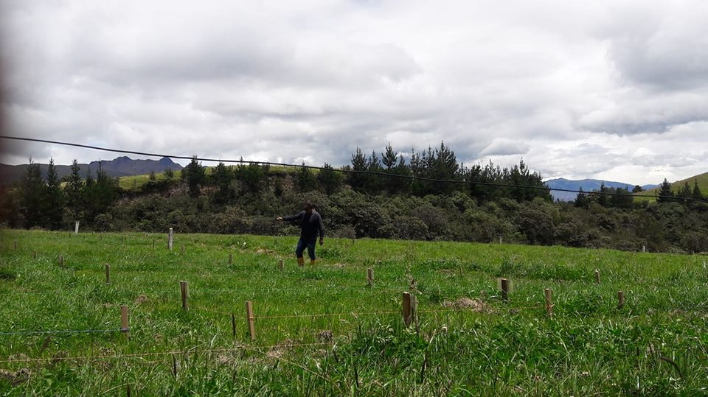
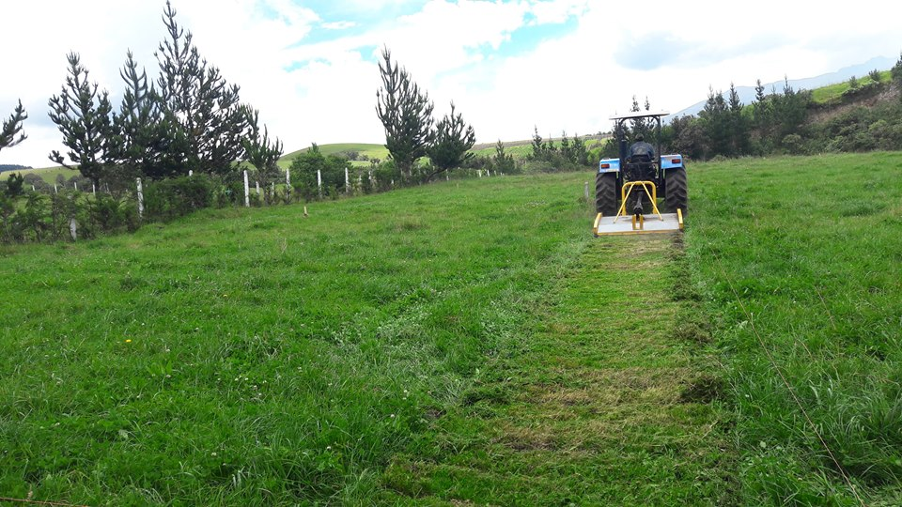
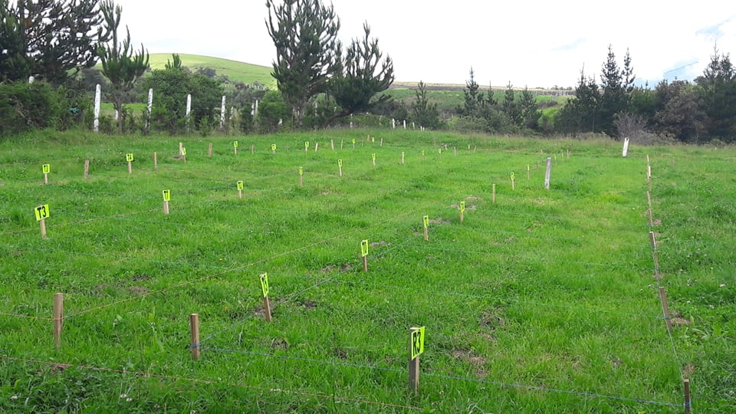
METODOLOGÍA
Instalación del proyecto en campo
Delimitación de parcelas.
Malla
Corte de igualación sobre la mezcla forrajera ya establecida
494 $m^{2}$
Rotulación para cada tratamiento
Fase de Laboratorio

Slide 12
METODOLOGÍA
Variables a medir
Producción
Valor Nutricional
Digestibilidad
Materia verde (Kg. ${MV}^{−1}. {Ha}^{−1})$
Materia seca (Kg. ${MS}^{−1}. {Ha}^{−1}$)
Fibra (%)
Grasa (%)
Proteína (%)
Fosforo foliar (%)
Digestibilidad (%)
Campo
Laboratorio
Campo
Laboratorio
Fase de Laboratorio

Slide 13
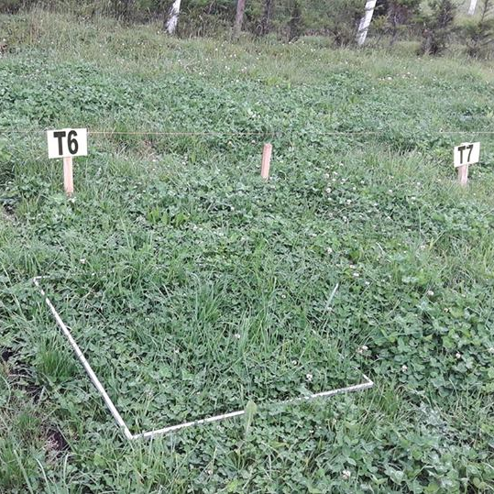
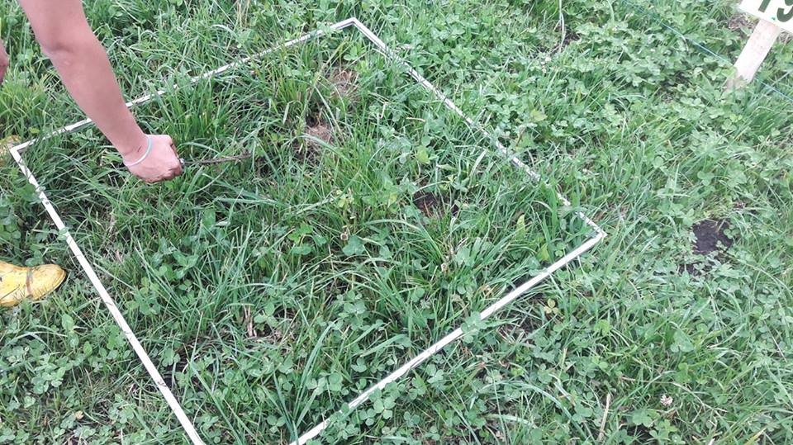
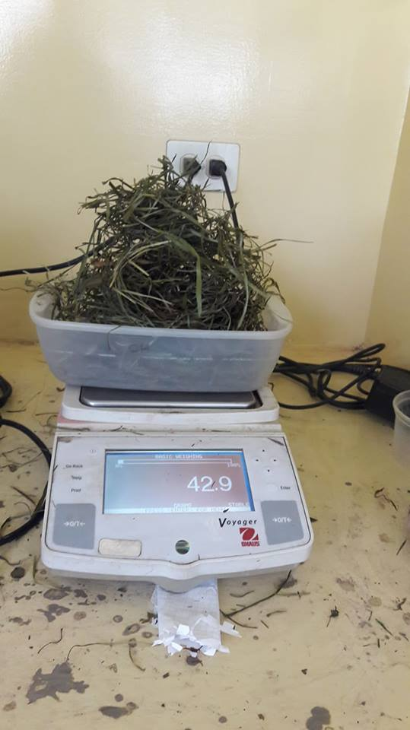
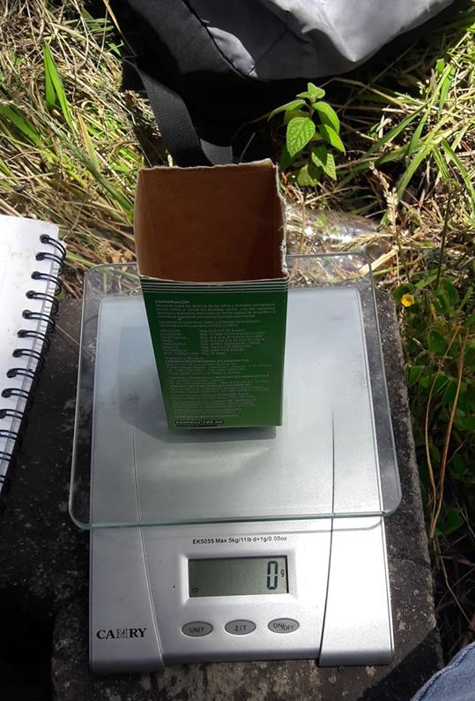
METODOLOGÍA
Toma de muestras en campo
Selección de muestra de pasto con cuadrante 1x1 $m^{2}$
Corte de la mezcla forrajera con una Hoz
Pesaje de la muestra en campo con balanza de precisión para determinar la materia verde
Pesaje de fertilizante de acuerdo a cada tratamiento
Corte de igualación con motoguadaña
Fase de Laboratorio

Slide 14
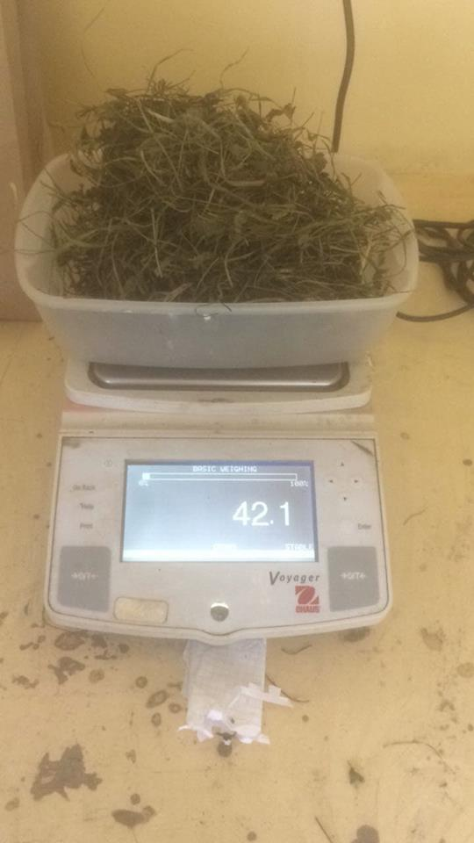
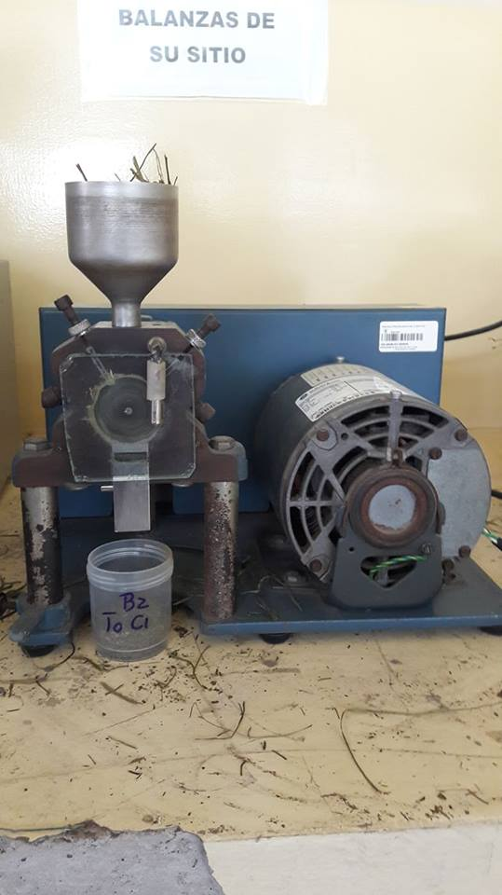
METODOLOGÍA
Proceso de muestras en laboratorio
Las muestras recolectadas en campo da cada unidad experimental fueron secadas en una estufa a 80° C por 24 horas
Las muestras secas fueron pesadas en una balanza de precisión para determinar la materia seca
Las muestras molidas fueron almacenadas para determinar el valor nutricional y digestibilidad
Luego de ser pesadas se realizó la molienda da cada muertas
Fase de Laboratorio

Slide 15
METODOLOGÍA
Fórmulas para determinar materia verde y materia seca
Materia Verde
$$Kg. {MV}^{−1}.{Ha}^{−1}=MV (Kg)∗10000 m^{2}$$
Materia Seca
$$\%MS=\frac{Peso inicial−Peso final}{Peso inicial}x 100$$

Slide 16
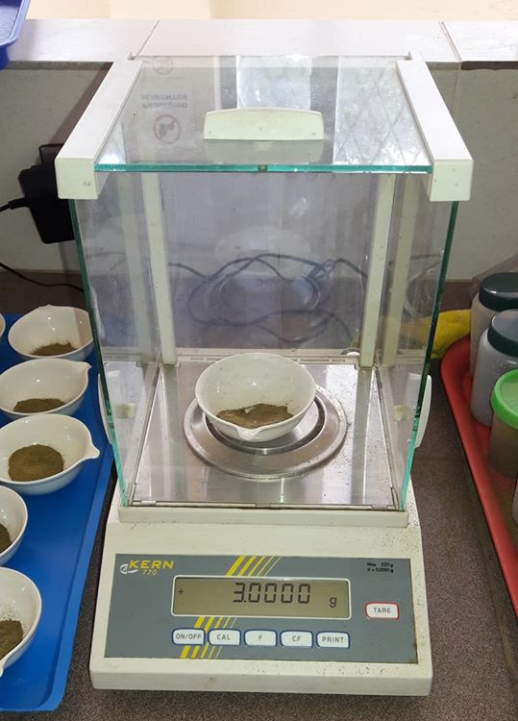
METODOLOGÍA
Fibra
Pesar 3 gr de muestra para cada uno de los tratamientos y se adicionó 100 ml de acido clorhídrico 1N
Se colocó el matraz con la muestra en una placa de calentamiento hasta ebullición durante 2 horas
Se instaló el embudo de vidrio con papel filtro para filtrar y lavar con agua destilada ( 200 ml)
Lavar el papel filtro que contiene la muestra con 100 ml de hidróxido de sodio 1 N en el mismo matraz
Fase de Laboratorio

Slide 17
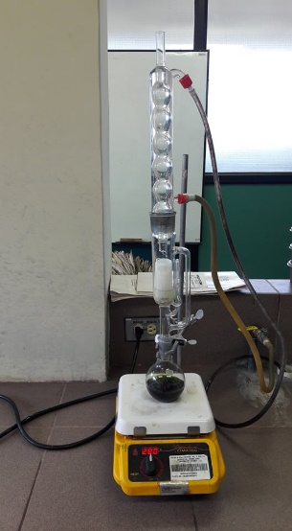
METODOLOGÍA
Grasa
Luego de la ultima sifonada retiramos el dedal con la muestra y procedemos a la extracción de la mayor cantidad de solvente hasta que quede solo grasa para llevar a la estufa a 80 ° C por 24 horas
Introducir la muestra en un dedal de papel filtro y colocar dentro del sifón soxhlet y agregar solvente hasta que caiga al balón
Pesar 3 gr de muestra para cada uno de los tratamientos y el balón de destilación seco con 8 esferas de vidrio
Dejar fluir el agua por el refrigerante y prender la placa de calentamiento a 250 ° C
Fase de Laboratorio

Slide 18
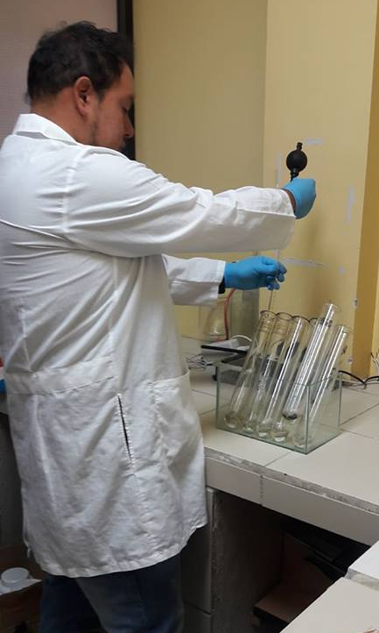
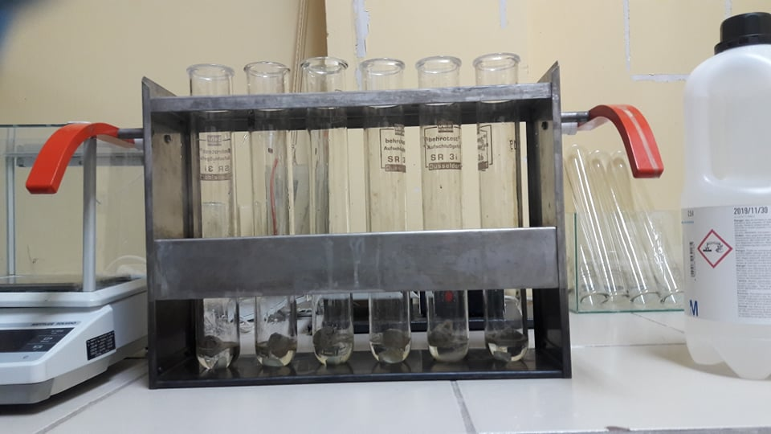
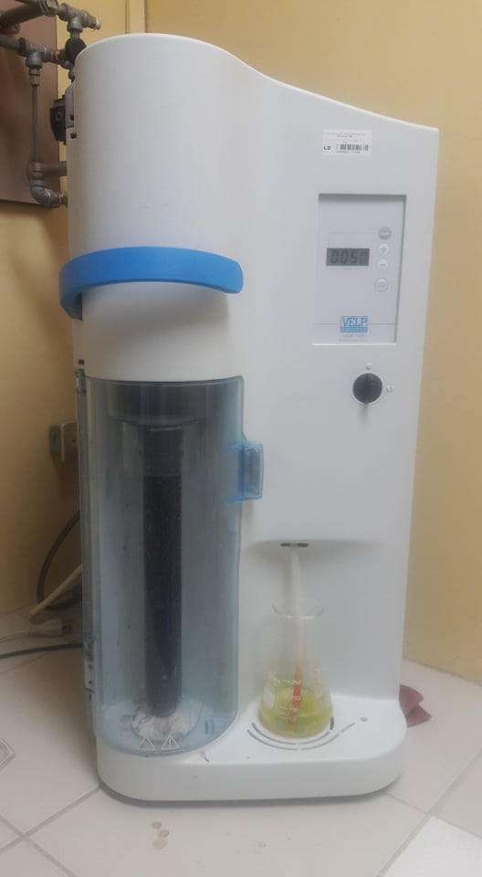
METODOLOGÍA
Proteína
Pesar 1.5 gr de muestra para cada uno de los tratamientos y colocar en tubos con media tableta de Kjeldahl agregando 15 ml de acido sulfúrico
Colocar los tubos en una manta calefactora por 15 minutos a100 ° C, 15 minutos mas a 200 ° C
Dejar enfriar los tubos y colocar 75 ml de agua destilada para llevar ala unidad de destilación
Titula con acido clorhídrico a 0.1 N hasta observar un viraje de color de verde a rosado
Fase de Laboratorio

Slide 19
METODOLOGÍA
Fosforo
Se tomó 3 gr de cada muestra y se colocó en un crisol de porcelana. Las muestras son quemadas dentro de la cámara extractora de gases, luego se procede a colocar el crisol en la mufla durante 24 horas
Se coloca 10 ml de Ácido Clorhídrico 2M y 2ml de agua desionizada, después se preparan 3 soluciones: Vanadato de amonio, Molibdato de amonio y Ácido nítrico las cuales se mezcla con las muestras en partes iguales dependiendo se deja reposar durante 1 hora.
Finalmente se lleva las muestras para que sean analizadas en el espectrofotómetro previamente calibrado en una curva de fosforo
Fase de Laboratorio

Slide 20
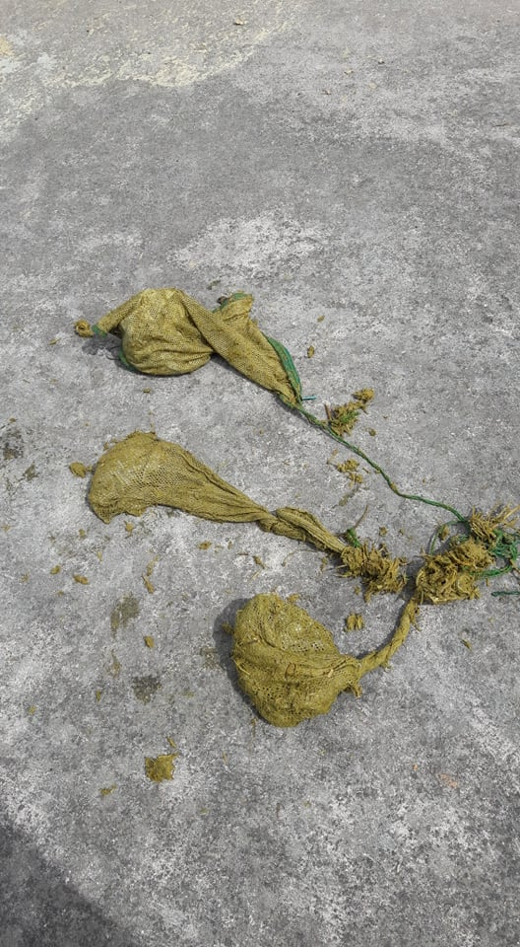
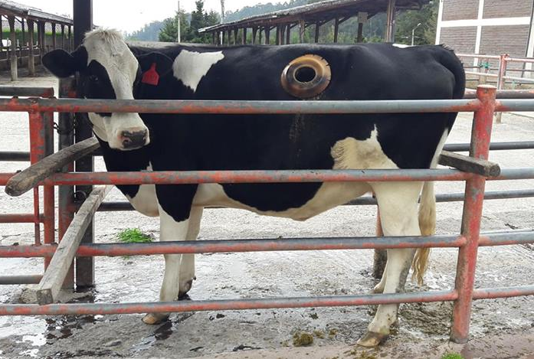
METODOLOGÍA
Digestibilidad
Este análisis se realizó en 36 fundas de poliéster de 0,10 x 0,20 m. con poros de aproximadamente 40-46 µ, las fundas fueron selladas térmicamente con la ayuda de una maquina selladora.
Las fundas fueron rotuladas y posteriormente colocadas en la estufa a 100°C durante 24 horas para luego ser pesadas
En el interior de cada funda se colocó 5gr de la muestra de pasto para luego ser colocadas en 3 fundas tipo malla
Las fundas tipo malla fueron colocadas en la región ventral del rumen de una vaca fistulada durante 72 horas

Slide 21
METODOLOGÍA
Fórmulas para determinar valor nutricional y digestibilidad
Digestibilidad
$$Digestibilida in situ \left(\%\right)=\frac{Peso inicial−Peso final}{Peso inicial}x 100$$
Grasa
$$\%G=\frac{B2−B1}{m }X100$$
Fibra
$$\%F=\frac{A−B}{C}X100$$
$$\%N=\frac{14 x N x V x 100}{m x 1000}$$
$$\% P = \% N x factor$$
Proteína

Slide 22
METODOLOGÍA
Análisis Estadístico
Se realizó un análisis de varianza mediante modelos mixtos. Los datos de las variables producción, fibra, grasa, proteína, fosforo y digestibilidad, fueron transformados mediante raíz cuadrada.
La homocedasticidad de producción se modeló utilizando una estructura de varianzas power, para el porcentaje de grasa se modelo utilizando una estructura de varianzas independientes, mientras que el porcentaje de fibra se modelo utilizando una estructura de varianzas exponenciales.
La normalidad se evaluó mediante una prueba de Shapiro-Wilks. La selección del modelo que mejor se ajustó a las variables se basó en los criterios de AIC (criterio de información Akaike) y BIC (criterio de información Bayesiana).
Las variables ya antes mencionadas se sometieron a una prueba de comparación de medias de Fisher al 5 %. Todos los análisis se realizaron en el software estadístico INFOSTAT (DiRienzo, 2015).
Fase de Laboratorio

Slide 23
RESULTADOS
Producción
Materia Verde y Materia Seca
la incorporación temprana de fertilizante después del corte de igualación permite una mayor liberación de fosforo y otros nutrientes en el momento de mayor requerimiento por parte de la plantas, esto no ocurre con las fertilizaciones tardías y refertilizaciones (Bono & Buschiazzo, 2009).
Fase de Laboratorio

Slide 24
RESULTADOS
Valor Nutricional
Fibra, grasa y proteína
La grasa generalmente declina con la edad ya que la mayor parte se encuentra en los cloroplastos de la planta (Ramirez & Perez, 2008)
Según (Bernal J, 2010) menciona que, para alcanzar una alta respuesta en producción de leche o carne, la proporción de fibra debe ser baja para que así aumente el consumo de materia seca.

Slide 25
RESULTADOS
Valor Nutricional
Fósforo foliar
Valdivieso (2008), expresa que el fosforo se manifiesta de mejor manera en una planta en las primeras fases de crecimiento. El desarrollo radicular en particular se ve favorecido por una buena alimentación de fósforo al inicio del ciclo vegetativo.
Fase de Laboratorio

Slide 26
RESULTADOS
Digestibilidad
El porcentaje de digestibilidad está asociado a las variedades empleadas, edad de cosecha (Jiménez, 2009).
Fase de Laboratorio

Slide 27
RESULTADOS
Costos de materia seca por hectárea para cada tratamiento
CONCEPTO | T0 | T1 | T2 | T3 | T4 | T5 | T6 | T7 | T8 | T9 | T10 | T11
 | C1 | C2 | C3 | C1 | C2 | C3 | C1 | C2 | C3 | C1 | C2 | C3
 | D1 | D1 | D1 | D2 | D2 | D2 | D3 | D3 | D3 | D4 | D4 | D4
Fertilizante | 0 | 0 | 0 | 0,01 | 0,019 | 0,031 | 0,01 | 0,019 | 0,031 | 0,01 | 0,019 | 0,031
Preparación del terreno | 10 | 0 | 0 | 10 | 0 | 0 | 10 | 0 | 0 | 10 | 0 | 0
Semilla | 3,36 | 0 | 0 | 3,36 | 0 | 0 | 3,36 | 0 | 0 | 3,36 | 0 | 0
Mano de Obra | 83,33 | 83,33 | 83,33 | 83,33 | 83,33 | 83,33 | 83,33 | 83,33 | 83,33 | 83,33 | 83,33 | 83,33
Imprevistos | 30 | 30 | 30 | 30 | 30 | 30 | 30 | 30 | 30 | 30 | 30 | 30
COSTO POR TRATAMIENTO | 126,69 | 113,33 | 113,33 | 126,70 | 113,35 | 113,36 | 126,70 | 113,35 | 113,36 | 126,70 | 113,35 | 113,36
COSTO POR HECTÁREA | 46922,22 | 41974,07 | 41974,07 | 46925,93 | 41981,11 | 41985,56 | 46925,93 | 41981,11 | 41985,56 | 46925,93 | 41981,11 | 41985,56
PRODUCCIÓN MS HECTÁREA | 2094,37 | 3430,56 | 2296,31 | 2803,91 | 2016,85 | 2921,15 | 3577,05 | 3471,19 | 1462,58 | 3496,89 | 2802,41 | 3930,53
COSTO USD/Kg MS | 0,04 | 0,08 | 0,05 | 0,06 | 0,05 | 0,07 | 0,08 | 0,08 | 0,03 | 0,07 | 0,07 | 0,09

Slide 28
CONCLUSIONES
La mayor producción de materia verde fue de 928148,15 Kg. MV⁻¹ .Ha⁻¹ y de materia seca de 3930.53 Kg. MS⁻¹ .Ha⁻¹ las cuales se obtuvo con el tratamiento 11, mientras que el porcentaje de digestibilidad más alto fue de 86.43 % y se dio con el tratamiento 6.
El intervalo de corte óptimo de producción forrajera se dio a los 20 días luego del corte de igualación, por otro lado la dosis de fertilización fosfatada más adecuada para la producción forrajera fue de 170 Kg.Ha⁻¹
El mejor porcentaje de fibra se obtuvo con el tratamiento 9, mientras que para grasa y proteína con el tratamiento más optimo fue el 11, además con el corte a los 20 días se obtuvo el porcentaje más alto de digestibilidad.
Con los costos de producción del ensayo podemos llegar a la conclusión que si invierto 0,09 dólares por cada Kg. MS⁻¹ .Ha⁻¹ obtendremos 3930.53 Kg. MS⁻¹ .Ha⁻¹ y con 0,08 dólares tendremos una producción de 3577,05 Kg. MS⁻¹ .Ha⁻¹

Slide 29
RECOMENDACIONES
Se recomienda la utilización del T11 (40 días al corte con 170 Kg.Ha⁻¹ ), debido a que en este tratamiento se obtuvo los valores más óptimos de las variables analizadas.
Como alternativa se recomienda la utilización del tratamiento 6 ya que este fue el segundo mejor tratamiento de las variables analizadas.
Sería conveniente realizar un análisis de producción y calidad de leche para determinar si la fertilización fosfatada influyó en la mezcla forrajera.

Slide 30
AGRADECIMIENTOS

